Slide 1
福田 & Yeoh ゼミ 進捗報告(10/28)
佐賀大学 理工学部 CPS研究室
指導教員： 福田 修 教授
Yeoh Wen Liang プロジェクト助教
19238901 明石 華実

Slide 2

テーマ
感情表現に基づく人とロボットの
インタラクションの設計
20211112_akashi.pptx20211112_akashi.pptx
Do
Plan
・予稿仕上げ
・モータ制御
・予稿執筆
・プログラム作成
Action
Check
・スライド作成
・サーベイ
・モータの改善/改良
・予稿完成．
・初速が遅い．
→モータの変更(?)

Slide 3
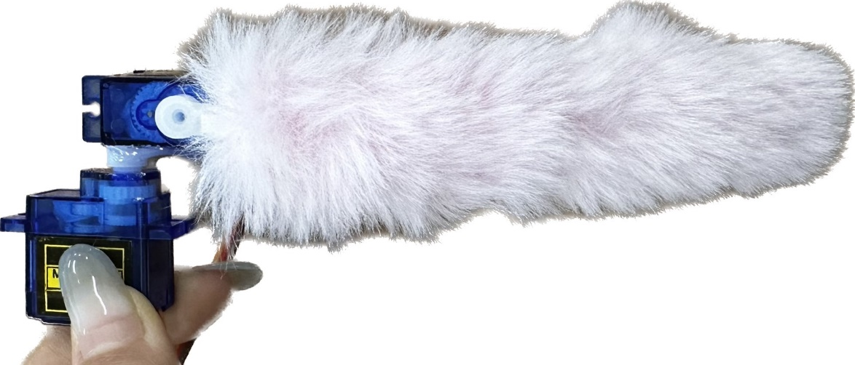
モータ制御 【1/2】
モータ動作
Emotion | Motor 1 ( Horizontal ) | Motor 2 ( Vertical )
HAPPY | $$−\frac{π}{3}≤θ≤\frac{π}{3}$$ | $$θ=−\frac{π}{2}$$
CONFUSED & ANGRY & DISGUSTED | $$θ=0$$ | $$θ=\frac{π}{2}$$
SURPRISED & FEAR | $$θ=0$$ | $$θ=−\frac{π}{3}$$
SAD | $$−\frac{π}{6}≤θ≤\frac{π}{6}$$ | $$θ=\frac{π}{4}$$
CALM | $$θ=0$$ | $$θ=\frac{π}{3}$$
Motor 1
Motor 2

Slide 4
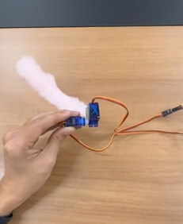
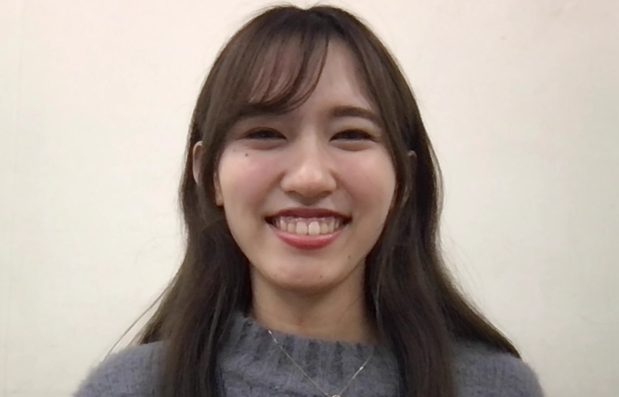
モータ制御 【2/2】
入力
出力
感情
SURPRISED
HAPPY
SAD

Slide 5
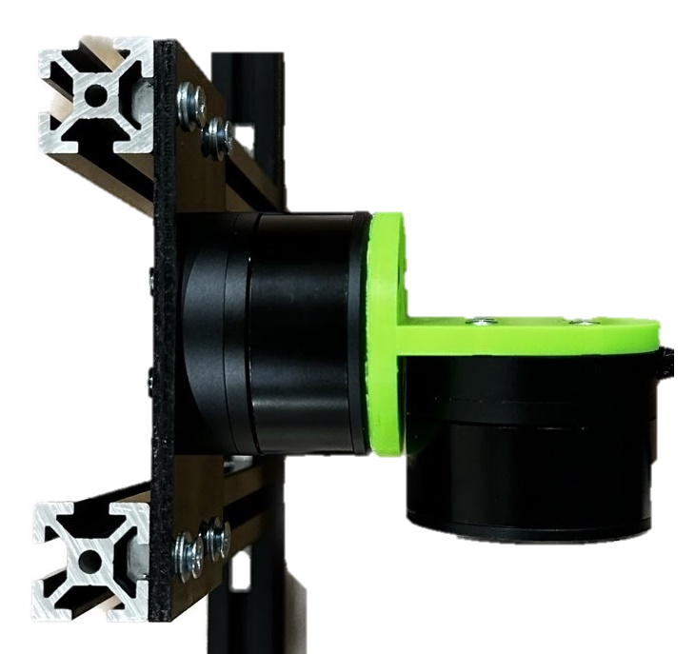
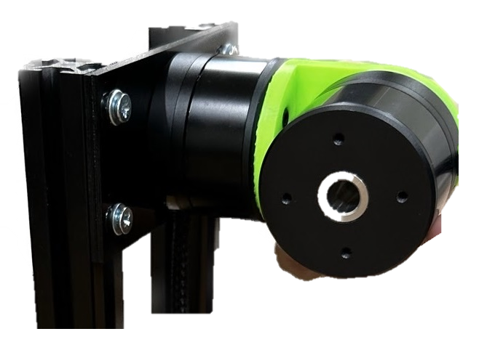
モータ変更
 | Micro Servo 9g | KeiganMotor KM-1S
回転数[rpm] | $$100$$ | 0 ~ 280
速度制御 | $$不\text{可能}$$ | 可能
KeiganMotor KM-1S
Micro Servo 9g
Motor 1
Motor 2
Motor 1
Motor 2
Motor 1
Motor 2

Slide 6
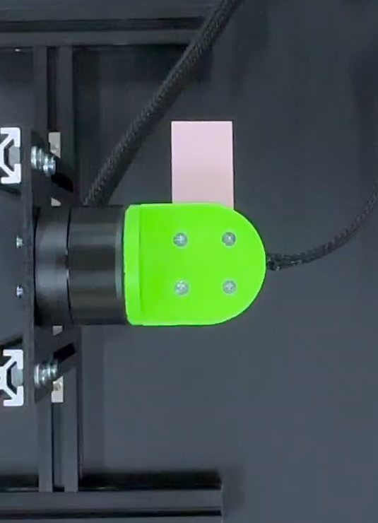
動作確認 【2/2】
初速が遅い → 動作が遅い

Slide 7
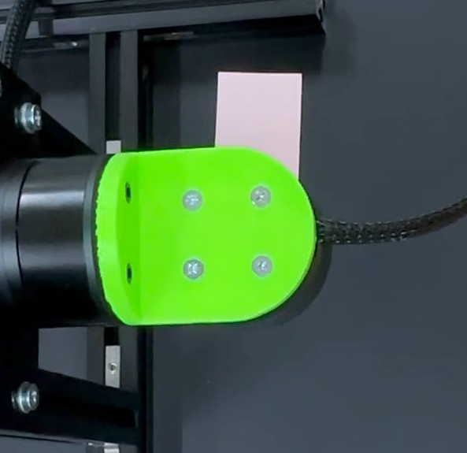
動作確認 【2/2】
最大速度で5秒間回転

Slide 8

改善案
動作の変更
左右運動 → 回転運動
モータの変更
Keigan Motor → DCモータ
諦める
Servo Motor
Keigan Motor
Motor 2
Motor 1
Motor 1
Motor 2

Slide 9
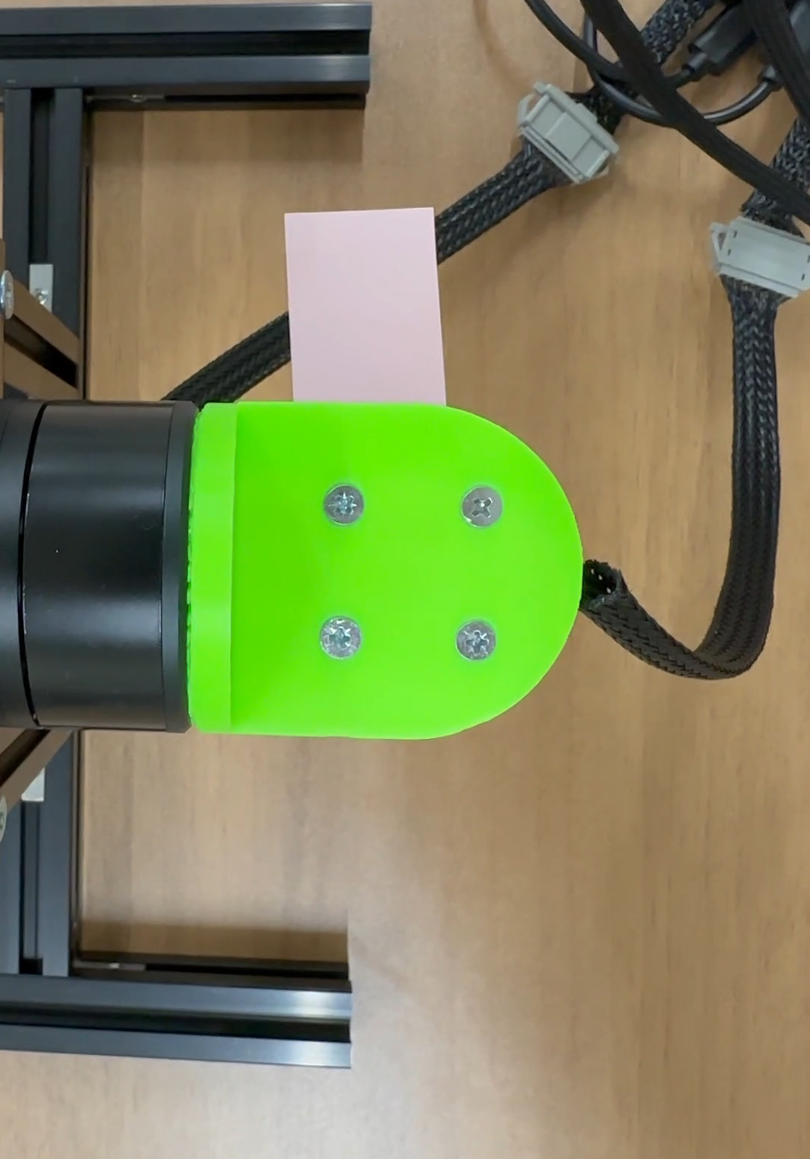
設定変更
ヨー先生からコメントをいただき，
Keigan Motorの設定変更しました．
0.2秒で移動方向を切り替え

Slide 10
テーマ
感情表現に基づく人とロボットの
インタラクションの設計
20211112_akashi.pptx20211112_akashi.pptx
Do
Plan
・予稿仕上げ
・モータ制御
・予稿執筆
・プログラム作成
Action
Check
・スライド作成
・サーベイ
・モータの改善/改良
・予稿完成．
・初速が遅い．
→モータの変更(?)

Slide 11
ご清聴ありがとうございました．
佐賀大学 理工学部 CPS研究室
指導教員： 福田 修 教授
Yeoh Wen Liang プロジェクト助教
19238901 明石 華実

